Slide 1
교육 커리큘럼
※1일차
-프로그래밍에 대한 기본설명.
-기본 연산자
-printf(), scanf() 입출력 받는 방법
-자료형과 변수
※ 2일차
-if문과 switch문 등의 제어문.
-goto문
-배운 것을 기반으로 프로그래밍 연습.
※ 3일차
-배열
-for문과 while문을 통한 반복문.

Slide 2
교육 커리큘럼
※ 4일차
-구조체
-함수 기본
※ 5일차
-함수 응용
-포인터 (기본 개념만)
※ 6일차
-파일 입/출력

Slide 3
1. 프로그래밍 기본 개념

Slide 4
학습에 사용할 것들
Visual Stuido: MS에서 제공하는 프로그래밍 툴
C언어 공부 사이트: https://dojang.io/course/view.php?id=2

Slide 5
프로그래밍이란?
프로그램: 지시 사항들이 나열된 순서. 교육 프로그램, TV 프로그램, 컴퓨터 프로그램
컴퓨터 프로그램: 특정한 작업을 수행하는 컴퓨터 명령의 묶음. 즉 프로그램은 명령어의 연속
따라서 프로그래밍이란 명령어의 묶음을 만드는 행위

Slide 6
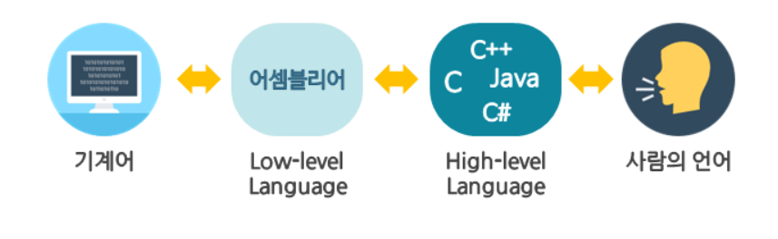
프로그래밍 언어
프로그래밍 언어란 명령어를 표현하는 방식의 체계
저수준 (Low-level) 언어와 고수준 (High-level) 언어가 존재.

Slide 7
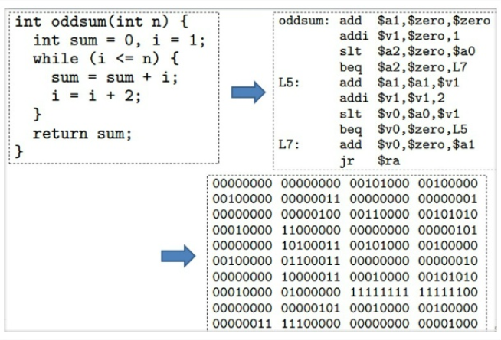
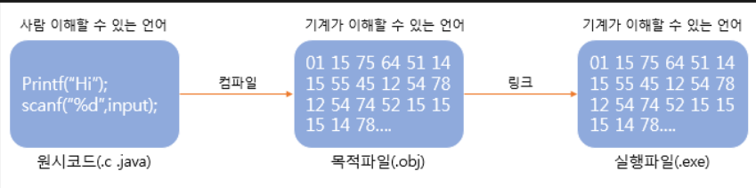
프로그래밍 코드와 빌드(build)

Slide 8
C언어란?
1971년에 벨연구소의 데니스 리치가 개발한 프로그래밍 언어. UNIX를 개발하기 위하여 C언어를 개발.
현대에 쓰이는 프로그래밍 언어의 대부분이 C언어로 개발됨. 그렇기에 대부분의 언어들이 C언어의 문법체계와 크게 다르지 않음.
고급언어이면서도 저급 시스템에 접근이 가능함. 이러한 특징 때문에 성능은 매우 빠르나 깊게 배울 경우 어려움.

Slide 9
절차 지향과 객체지향
C언어는 절차지향 언어입니다.
절차지향이란 프로그램이 맨 위의 명령부터 맨 아래 명령까지 순차적으로 시행된다는 것을 의미하며 대부분의 코드를 함수를 작성하는데 사용합니다.
그러나 객체지향 언어들이 등장하면서 판세에 변화가 생겼습니다.
객체지향에서는 클래스(class)라는 개념을 사용하는데, 클래스는 일종의 집합과 같은 개념으로 볼 수 있습니다.
클래스는 상수, 변수, 함수, 클래스 등을 담을 수 있는데 집합 또한 숫자, 변수, 함수, 집합을 담을 수 있으니까요.
물론 자기자신을 포함하지 않는 집합같은 수학적인 이야기는 잠시 접어둡시다.
이러한 객체지향의 대표로는 JAVA, PYTHON, C#, C++ 언어 등이 널리 사용되고 있습니다.

Slide 10
C언어를 배우기 위한 필수사항
영어타자 : 이는 C언어 뿐만 아니라 대부분의 프로그래밍 언어가 영어를 기반으로 했기 때문에 영어 타자가 빠를 수록 좋음.
그날 배운 내용에 대한 완전한 이해.

Slide 11
Hello World!
https://dojang.io/mod/page/view.php?id=6
솔루션 폴더

Slide 12
#include <stdio.h> // stdio.h라는 헤더 파일을 추가하여라.
void main() //메인 함수 시작. C언어 프로그램은 메인함수부터 시작됨
{
printf("Hello World"); // “Hellow World” 라고 출력하여라.
printf(“\n”);
system("pause"); //프로그램이 바로 꺼지는 것을 방지해줌.
}

Slide 13
헤더파일이란?
여러 함수들의 이름을 선언해 놓은 파일.
#include는 헤더파일을 참조하라는 뜻.
기본 라이브러리 헤더파일
ex) <stdio.h> <math.h> <stdlib.h> 등등이 존재
stdio : STanDard Input/Ouput의 줄임말. printf, scanf 등의 입출력함수 선언. C언어 강의 동안 항상 쓰인다고 봐도 무방.

Slide 14
함수에 대한 간략한 설명
함수란 function(=기능)
모든 함수는 자신의 매개변수를 받기위하여 소괄호를 사용
매개변수가 없더라도 함수는 항상 소괄호를 붙여야함
수학의 함수 f(x)를 생각하면 x가 매개변수라고 보면됨.
printf(“hello world”) 에서 printf()가 f(x), “hello world”가 x에 해당한다고 생각하면 됨.
만약 매개변수가 1개보다 많다면??
sum(a,b) sum(a,b,c,d) 와 같이 콤마로 구분함.
만약 매개변수가 없다면?
go(), main() 과 같이 소괄호만을 사용

Slide 15
printf()란?
형식화된 문자를 출력해주는 함수
print + format -> printf
<stdio.h> 헤더파일을 통해 사용 가능
printf(“Hello World”);
-> Hello World라는 문자를 출력하여라.
-> “Hello World”라는 문자열이 printf의 매개변수(parameter)

Slide 16
main()
int main(int parm1, int parm2)
void main(char parm1[], char parm2[])
등등 다양한 형태로 사용가능. -> 차후에 설명
현재는 가장 간단한 형태로 사용
main()
{
실행될 프로그램의 내용
}

Slide 17
종료 방지
printf(“\n”);
-> \n 이란 한줄띄움(엔터)를 문자적으로 표시한 것.
system("pause");
->visual stdudio에서 지원하는 기능. 프로그램이 끝났을 때 바로 꺼지지 않게 해줌.

Slide 18
기초 문법
세미콜론 ;
-> c언어는 구문이 끝날 때 ;(세미콜론)을 무조건 붙여줘야 합니다.
중괄호
-> 함수나 if문 for문 등 명령어의 묶음 구분이 필요할 때 중괄호를 씁니다.
주석
->주석은 컴파일러가 처리를 하지 않습니다.
-> 주석 사용법: // /* */

Slide 19
기본 C 연산자
연산자 | 기능
= | 오른쪽의 값을 왼쪽에 대입
+ | 왼쪽과 오른쪽의 합
- | 왼쪽에서 오른쪽을 뺌
* | 왼쪽과 오른쪽의 곱
/ | 왼쪽을 오른쪽으로 나눈 몫
% | 왼쪽을 오른쪽으로 나눈 나머지

Slide 20
변수(variable) - 1
변수란 숫자,문자와 같은 데이터를 저장하는 공간.
ex) 드론 날개의 모터 속도, 현재 위치, 배터리 등이 전부 변수
변수 선언방법
int num1;
int는 integer(정수)의 줄임말
이처럼 변수를 선언하기 위해서는 해당하는 자료형이 필요함.

Slide 21
자료형(Data Type)이란?
말 그대로 자료의 타입. 데이터의 타입.
컴퓨터 내부에서는 데이터의 종류에 따라 처리 방식이 달라짐.
문자와 숫자를 다루는 방식이 다르고 숫자 중에서도 실수와 정수를 다루는 방식이 다름
여러가지 자료형이 있지만 강의 도중 자주 쓸 자료형은 다음과 같다.
1. int : integer의 줄임말. 정수형 데이터
2. double : 실수형 데이터
3. char: 문자 하나

Slide 22
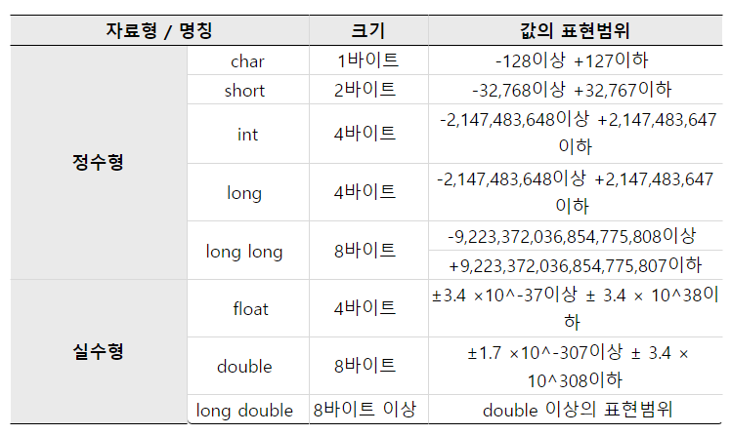
자료형의 종류

Slide 23
변수 - 2
변수 초기화
int num = 3;
위와 같이 =을 이용하여 대입함. = 을 대입연산자라고도 함.
int num;
num=3;
위와 같이 우선 선언만 해놓고 나중에 초기화도 가능.
char의 경우 다음과 같이 작은 따옴표를 사용하여 초기화함.
char c = ‘b’

Slide 24
변수 - 3
변수 이름에 관한 규칙
1. 변수의 이름은 알파벳, 숫자, 언더바(_)로만 구성해야 합니다.
2. 대소문자를 구분합니다. (number과 Number은 다른 변수입니다.)
3. 변수 이름의 첫글자는 숫자로 시작할 수 없습니다.
4. 변수 이름에 공백을 포함할 수 없습니다.
5. 예약어(키워드)를 사용할 수 없습니다. (int, main 등)

Slide 25
변수 총 정리
만들 변수에 대해 자료형을 정해주어야 한다.
자주 쓰는 자료형은 int, double, char가 있다.
변수에는 이름이 필요하다. 그 변수에 대해 직관적인 이름을 사용하는 것이 좋다.
=을 이용하여 대입이 가능하다. 변수는 항상 초기화 해준 후 사용하여야 한다.

Slide 26
변수를 printf()로 출력하기
printf() 함수를 통하여 변수의 현재값 출력이 가능하다.
printf(“%d”, variable); 의 형식으로 사용된다.
%d는 variable의 현재 값으로 그대로 치환된다.
int variable = 30;
printf(“변수의 값은 %d입니다.”, variable);
위 코드를 실행하면 아래와 같이 출력된다.
변수의 값은 30입니다.

Slide 27
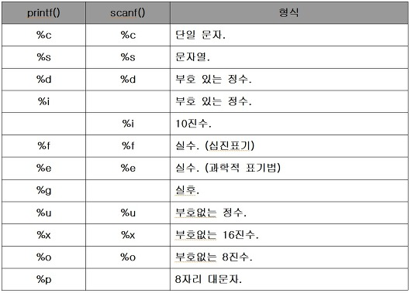
printf 서식 테이블

